Slide 1
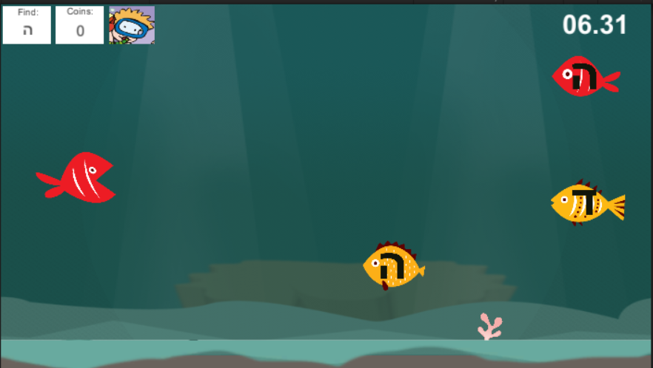
מתחיל משחק. מחפשים את האות ה. רצף ראשון

Slide 2
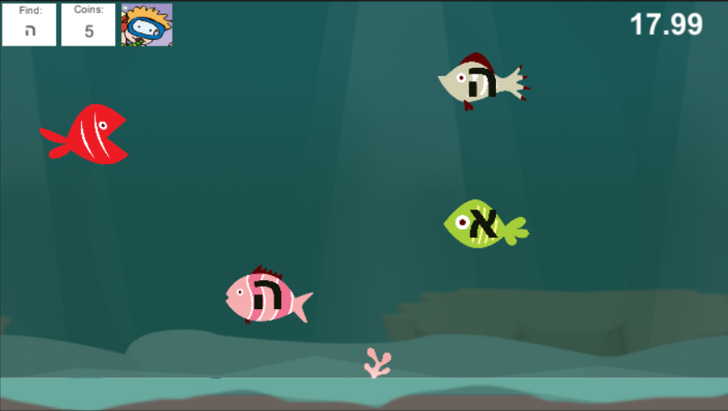
רצף שני. עכשיו אספתי אות ה (ורודה).

Slide 3
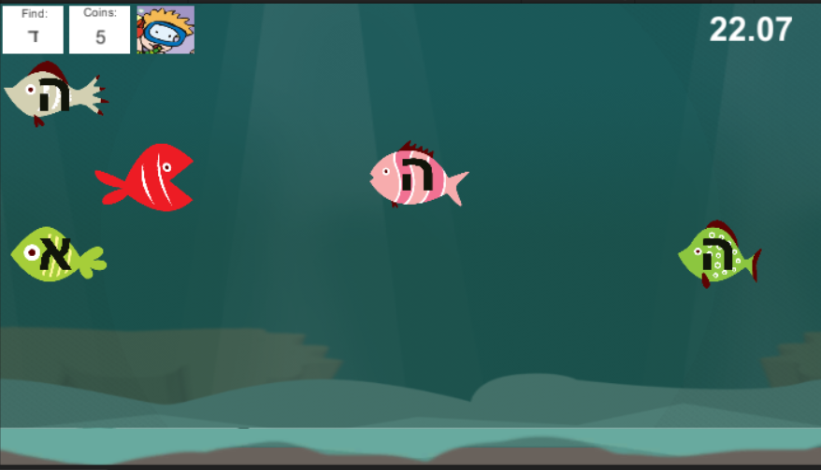
מיד אחרי זה התחלפה האות וכעת מחפשים את ד. הרצף הבא שהיה אמור להיות רצף קל (correct correct = ה ה) הפך להיות (wrong wrong).

Slide 4
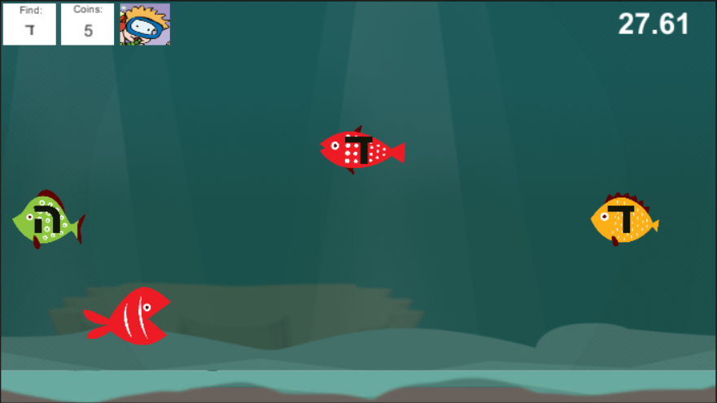
וזה ההמשך של הרצף הזה. ד ד. כשהרצף הזה התחיל את דרכו לפני 3 שניות הוחלפה האות. וזה היה באמצע הרצף הקודם.

Slide 5
סיכום
יש להחליף את האות לא באותו רגע שנלקחה אלא ברגע יצירת הרצף הבא.
משום שאם השחקן לא אוסף שום אות, לא ישתנו האותיות. ואנחנו רוצים שכן זה ישתנה.
האות צריכה להתחלף כל שלושה-ארבעה רצפים (בין 5-10 שניות אמיתיות של משחק).
האות צריכה להתחלף בצורה תואמת את הרצף שעבורו היא השתנתה.

